Slide 1
CHƯƠNG VIII: LỰC TRONG ĐỜI SỐNG
Bài 40: LỰC LÀ GÌ

Slide 2
NỘI DUNG CHÍNH
01
Lực và sự đẩy, kéo
03
Lực tiếp xúc và lực không tiếp xúc
02
Tác dụng của lực
04
Vận dụng

Slide 3
TÌM HIỂU TÁC DỤNG ĐẨY, KÉO CỦA VẬT NÀY LÊN VẬT KHÁC
Thời gian: 2 phút
Nhiệm vụ:
Nhóm 1,2: Ghi ra các hoạt động của cô gái.
Nhóm 3,4: Ghi ra các hoạt động của chàng trai.

Slide 5
01
LỰC VÀ SỰ ĐẨY. KÉO

Slide 6
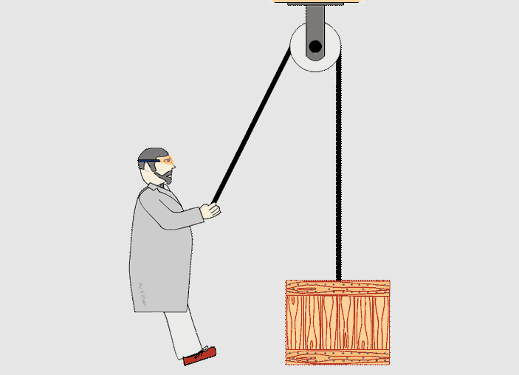
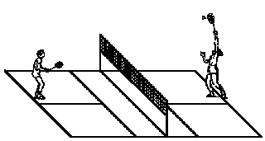
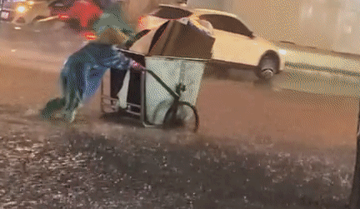
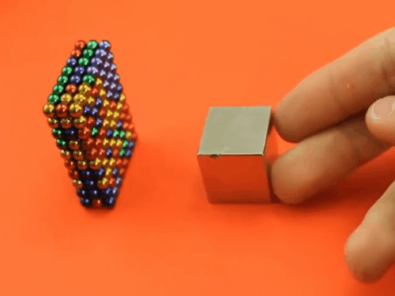
đẩy
Lực kéo của người tác dụng lên sợi dây
Lực đẩy của mặt vợt tác dụng lên quả cầu
kéo
Lực đẩy của người tác dụng lên xe rác
đẩy
Lực hút của nam châm lên các viên bi sắt
hút

Slide 7
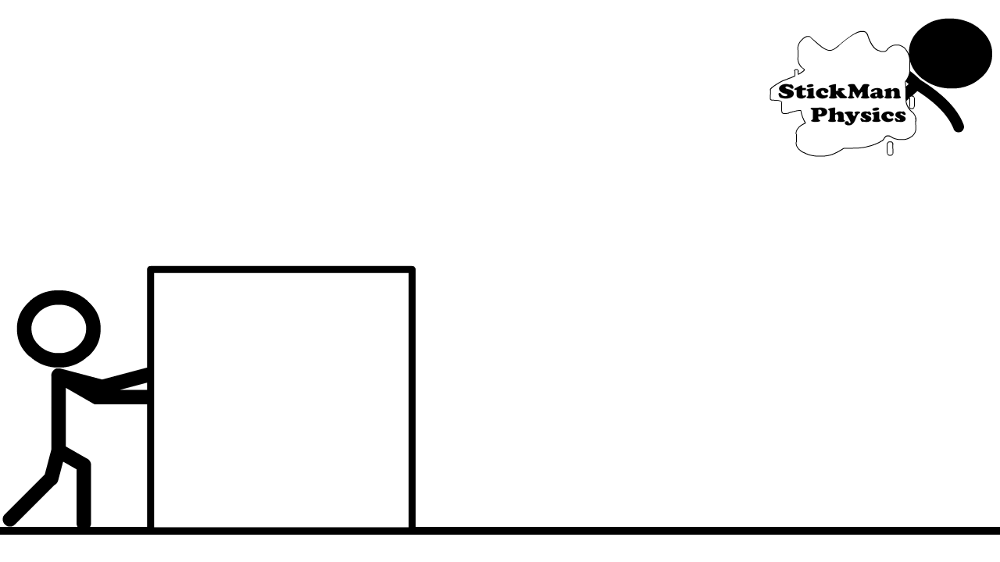
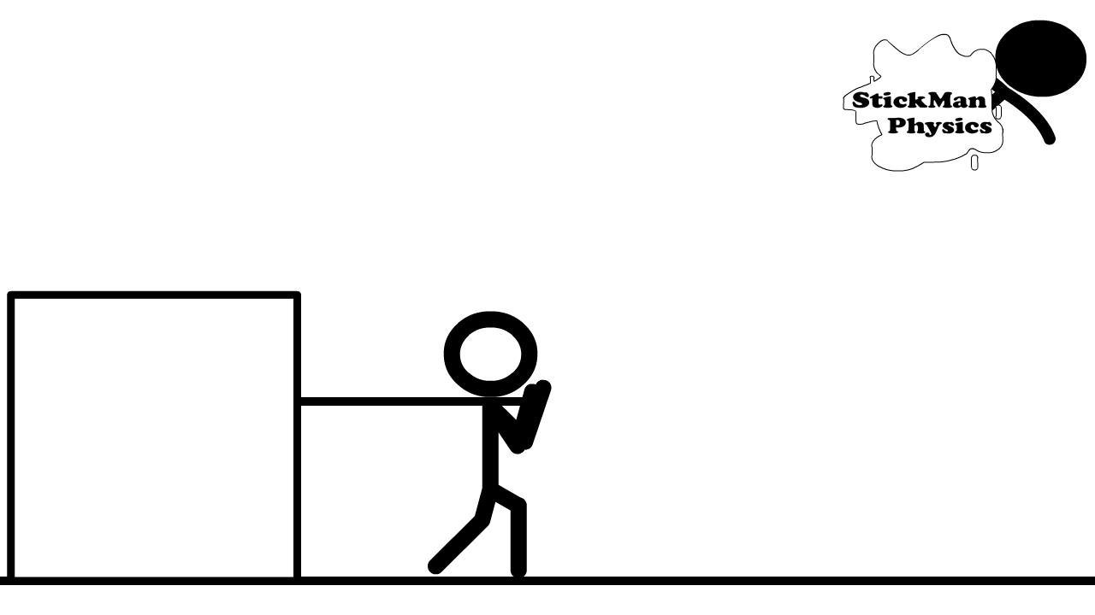
“Khi vật A đẩy hoặc kéo vật B ta nói vật A tác dụng lực lên vật B.”

Slide 8
02
TÁC DỤNG CỦA LỰC

Slide 9
TÌM HIỂU TÁC DỤNG CỦA LỰC
1.Thời gian: 3 phút
2. Nhiệm vụ: Em hãy phân loại các lực sau thành 2 nhóm ( Tiêu chí phân loại tự chọn )
3. Hình thức: Hoạt động theo nhóm ( mỗi bàn 1 nhóm )

Slide 10
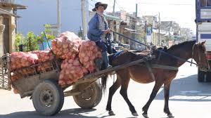
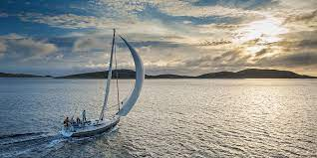
Dùng tay kéo các dây chun cao su
Ngựa kéo xe hàng
Lực của gió tác dụng vào thuyền
Bạn học sinh ngồi lên tấm ván gỗ
Cầu thủ đá vào quả bóng
Chiếc cung đã được giương
Dùng tay ấn vào đầu bập bênh
Vận động viên dùng vợt đỡ quả bóng tenis

Slide 11
NHÓM 1: LỰC LÀM THAY ĐỔI CHUYỂN ĐỘNG CỦA VẬT
NHÓM 2: LỰC LÀM BIẾN DẠNG VẬT
Ngựa kéo xe hàng
Bạn học sinh ngồi lên tấm ván gỗ

Slide 12
2.1- LỰC VÀ CHUYỂN ĐỘNG CỦA VẬT

Slide 13
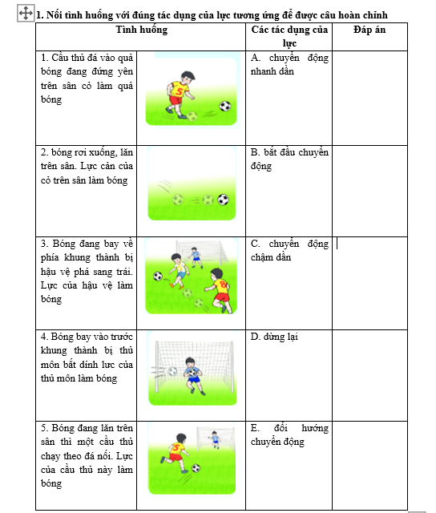

Slide 14
a) b) c) d) e)
a) Cầu thủ đá vào bóng đang đứng yên làm bóng
bắt đầu chuyển động
b) Bóng đang lăn trên sân, lực cản của cỏ trên sân làm bóng
Chuyển động
chậm dần
c) Bóng đang bay về phía khung thành thì bị hậu vệ phá sang trái. Lực của hậu vệ làm bóng
đổi hướng chuyển động
d) Bóng bay vào trước khung thành, bị thủ môn bắt dính. Lực của thủ môn làm bóng
dừng lại
e) Bóng đang lăn trên sân thì một cầu thủ chạy theo đá nối. Lực của cầu thủ này làm bóng
chuyển động nhanh dần

Slide 15
“Lực tác dụng lên vật có thể làm thay đổi tốc độ, hướng chuyển động của vật.”

Slide 16
Khi có lực tác dụng
Khi không có lực tác dụng
- Vật có thể chuyển động nhanh dần
- Vật không thể chuyển động nhanh dần
Chuyển động với tốc độ không đổi
- Vật có thể chuyển động chậm dần
- Vật không thể chuyển động chậm dần
- Vật có thể đổi hướng chuyển động
- Vật không thể đổi hướng chuyển động
=> Chuyển động thẳng
- Vật có thể dừng lại
- Vật không thể dừng lại
=> Tiếp tục chuyển động

Slide 17
“Khi không có lực tác dụng, vật đang chuyển động sẽ tiếp tục chuyển động thẳng đều.”

Slide 18
2.2- LỰC VÀ HÌNH DẠNG CỦA VẬT

Slide 19
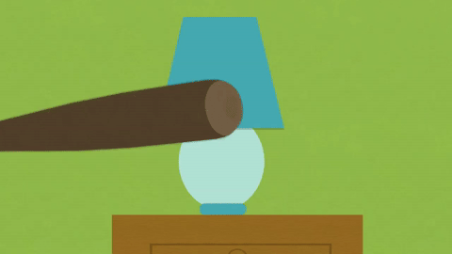
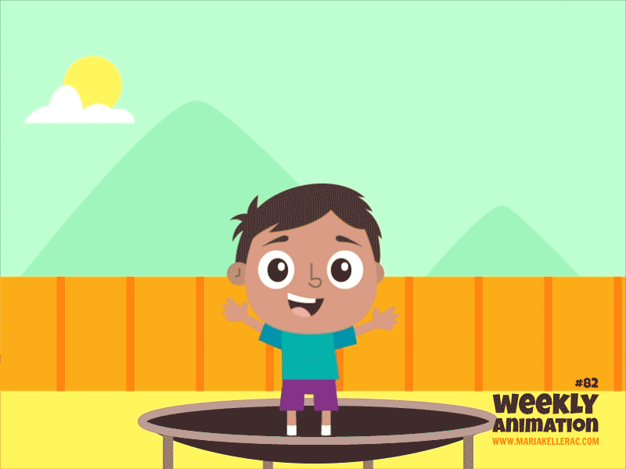
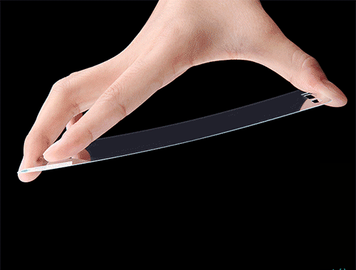
Lực làm thay đổi hình dạng của vật

Slide 20
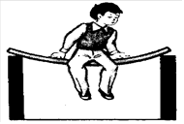
Tình huống nào sau đây lực làm cho vật bị biến dạng.
Tình huống |  | Vật có bị biến dạng không?
 |  | Có/ Không | Vật nào bị biến dạng
Chiếc cung đã được giương
Bạn học sinh ngồi lên tấm ván gỗ
Vận động viên dùng vợt đỡ quả bóng tenis
Dùng tay ấn vào đầu bập bênh
Dùng các ngón tay kéo các dây chun cao su
Có
Cung
Có
Tấm ván gỗ
Mặt vợt, quả bóng tenis
Có
Có
Đầu ngón tay
Ngón tay, dây chun
Có

Slide 21
“Khi tác dụng lực lên vật, lực có thể làm biến dạng vật.”

Slide 22
? Hãy lấy ví dụ lực tác dụng lên vật vừa làm thay đổi chuyển động của vật, vừa làm biến dạng vật.

Slide 23
Kết luận:
Lực tác dụng lên vật có thể làm cho vật bị (1)................................, bị (2)..............................................................hoặc
(3)....................................................
biến dạng
vừa biến dạng vừa biến đổi chuyển động
biến đổi chuyển động

Slide 24
03
Lực tiếp xúc và lực không tiếp xúc

Slide 25
Lực tiếp xúc là lực xuất hiện khi vật gây ra lực tiếp xúc với vật chịu tác dụng của lực
Lực không tiếp xúc là lực xuất hiện khi vật gây ra lực không tiếp xúc với vật chịu tác dụng của lực

Slide 26
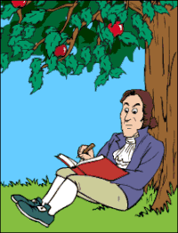
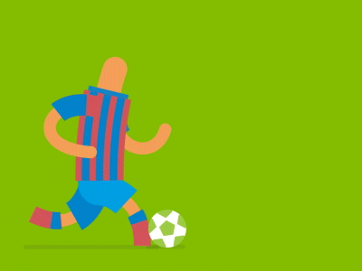
Hãy chỉ ra đâu là lực tiếp xúc, lực không tiếp xúc?
1
2
4
3
5
7
6
8

Slide 27
BÀI 1

Slide 28
Trả lời
Lực đẩy : hình a, c
Lực hút : hình b, d
Hai thanh nam châm không tiếp xúc với nhau nên chịu tác dụng của lực không tiếp xúc.

Slide 29
BÀI 2
Trả lời: Lực của quả bóng tác dụng lên tay thủ môn và lực của thủ môn tác dụng lên bóng đều là lực đẩy và lực tiếp xúc.

Slide 30
BÀI 3
Trả lời: Vì thùng nước đã tác dụng lực lên bàn tay , lòng bàn tay mềm dễ bị biến dạng và dễ nhìn thấy.

Slide 31
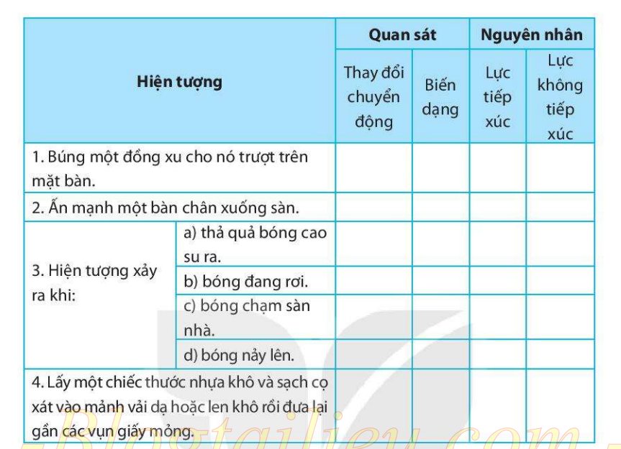
BÀI 4

Slide 32
BÀI 4
X
X
X
X
X
X
X
X
X
X
X
X
X
X

Slide 33
Thanks

Slide 34
Alternative resources
Here’s an assortment of alternative resources whose style fits that of this template:
Vectors:
Hand drawn national science day instagram posts collection

